Slide 1
Flow Diagram IV
While

Slide 2
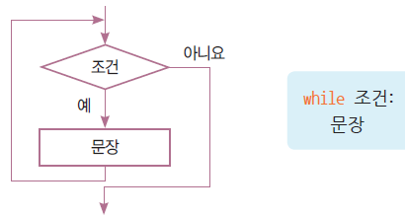
반복 구조의 개요

Slide 3
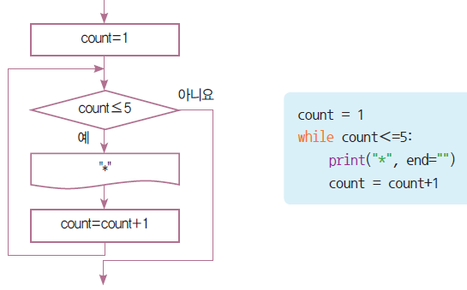
예제

Slide 4
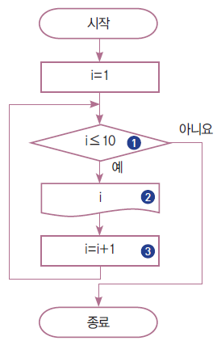
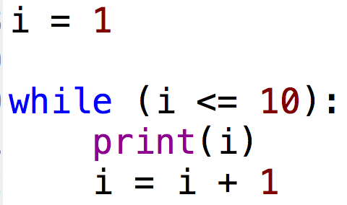
예제: 1부터 10까지 출력하기
LAB11:
프로그래밍 문장으로는 어떻게 표현할까?

Slide 5
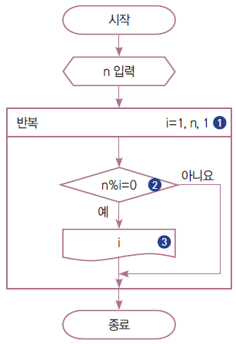
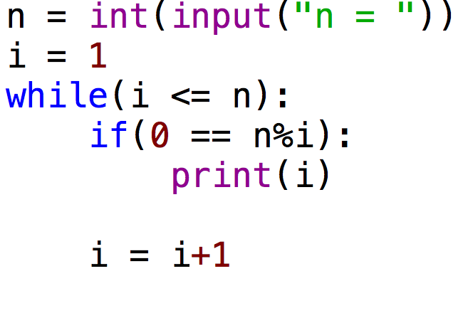
예제: 약수 구하기
LAB12:
WHILE 문으로는 어떻게 표현할까?
for
while

Slide 6
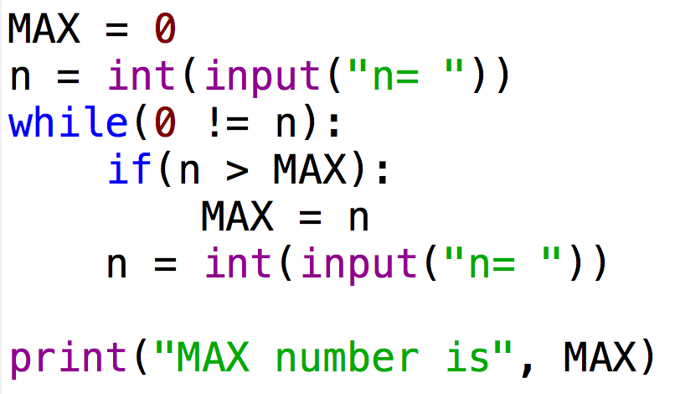
LAB: 입력한 수로부터 최대값을 구하기
사용자의 값을 입력받다가 0을 입력하면 프로그램을 종료하고 이제까지 입력한 값 중에서 최대값을 출력한다.
4명이 하나의 그룹을 구성한다.
사용자의 입력을 어떻게 받아들여야 하는지 논의한다.
반복문을 어떻게 작성해야 하는지 논의한다.
최대값을 어떻게 판별해야 하는지 논의한다.
상기 세 가지의 조합을 논의한다.
논의한 내용을 바탕으로 순서도를 작성한다.
순서도를 바탕으로 코드를 작성한다.

